Slide 1
Python Bottle Web Framework
Intelligent software Lab.
전재원

Slide 2
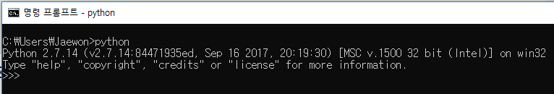
환경 설정
Window에 파이썬 환경 설정
CS1 서버에서 실습 진행 시 포트가 닫혀 있어 실습이 불가능
윈도우에 환경을 만들어 사용
파이썬 설치 여부 확인
cmd창을 열어서 python을 실행
아래와 같이 실행이 되면 설치된 컴퓨터(7페이지로 바로 이동)

Slide 3
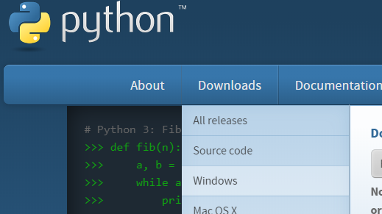
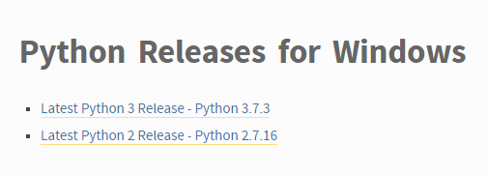
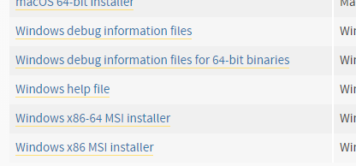
환경 설정
Window에 파이썬 설치
설치 링크 : https://www.python.org/

Slide 4
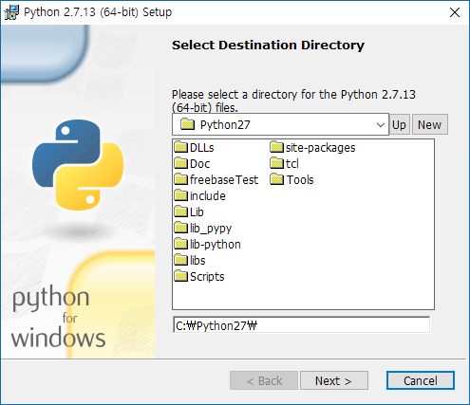
환경 설정
Window에 파이썬 설치
설치 경로 기억 하기

Slide 5
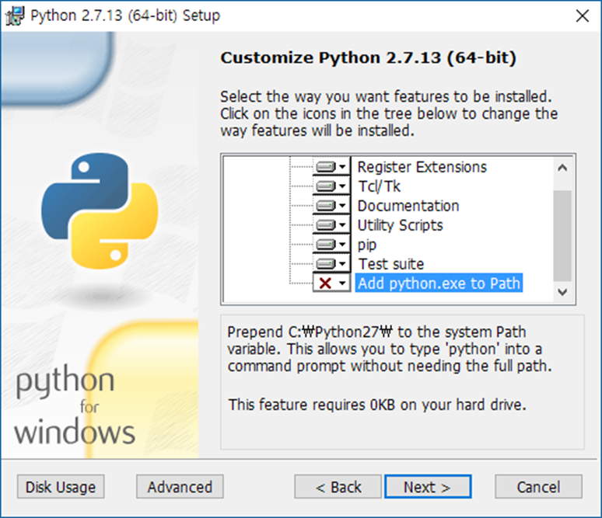
환경 설정
Window에 파이썬 설치
Add python.exe to Path도 체크
빨간 X를 눌러서 맨 위 항목을 체크

Slide 6
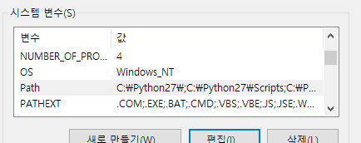
환경 설정
Window에 파이썬 환경 변수 설정
제어판 > 시스템 > 고급 시스템 설정 > 고급 > 환경변수
시스템 변수에서 Path를 누르고 편집
새로 만들기로 앞서 설치한 경로 추가
C:\Python27
C:\Python27\Scripts
cmd창에 python을 입력하여 실행 확인

Slide 7
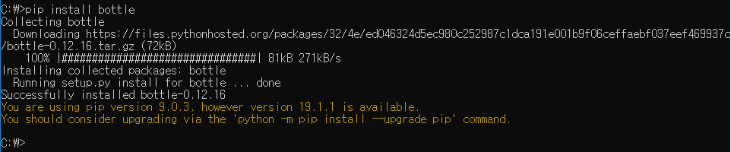

환경 설정
Bottle 설치
cmd창에 pip install bottle를 입력
pip가 없다고 뜰 경우
이 방법도 안되는 경우 https://bottlepy.org/bottle.py에서 설치

Slide 8
Bottle
Bottle
Python의 대표적인 Web Framework 중 하나
웹 개발에 필요한 최소한의 기능만 제공하는 마이크로 프레임워크
구성요소
Routing : URL 주소 접근에 따른 요청을 함수 실행으로 이어줌
Templates : HTML 문서와 동적 상호 작용을 위한 문법
Utilities : DB접근, 파일 업로드, 쿠키 등의 기타 기능
Server : 실행만으로 server가 됨

Slide 9
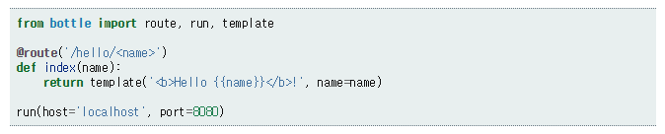

Bottle
Bottle 작성 해 보기
hello.py 작성
hello.py가 있는 폴더에서 Shift+마우스우클릭
“여기에 Power Shell 창 열기＂ 또는 “여기서 명령 창 열기"를 클릭
python hello.py 실행
http://localhost:8080/hello/jaewon 접속(jaewon 부분은 본인이름)

Slide 10
Bottle
Bottle 작성 해 보기
Bottle의 구성요소
Routing : @route(‘/hello/<name>’)
Server : run(host=‘localhost’, port=8080)
Template : ‘/hello/<name>’ ‘<b>Hello {{name}}</b>!’

Slide 11
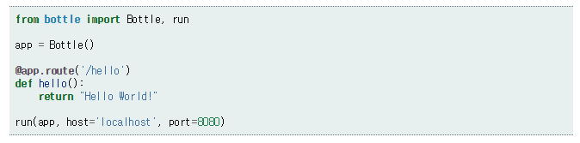
Bottle
여러 app 실행
여러 app들을 하나의 소스로 관리 가능
아래 요소들을 추가하여 외부 app 연결
app변수명 = 실행할 외부 app()
app변수명.route()
run(app변수명, …)

Slide 12
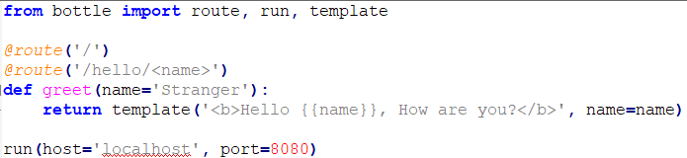


Bottle
Request Routing
유저가 서버에 접근하는 주소 설정 및 관리
파이썬의 decorator 기능으로 설정
decorator : 함수 정의 위에 @로 사용하고 해당 함수를 아래에 정의하는 함수에 넘기는 기능

Slide 13
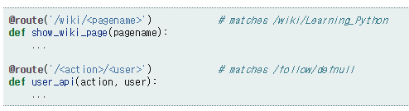
Bottle
Dynamic Routing
route()의 <변수>는 template 기능 중 하나로 변수의 동적 할당을 가능하게 함
함수의 인자와 route()안의 동적 주소 변수명을 일치시켜야 함

Slide 14
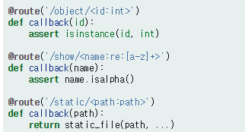
Bottle
Dynamic Routing : Filtering
주소의 type을 filtering을 통해 한정 가능
<var:type>형식으로 사용하며 가능한 type은 아래와 같음
int – 정수형 입력
float – 실수형 입력
path – /를 포함한 모든 단어 인식
re – 정규표현식
Custim filter도 추가 가능

Slide 15
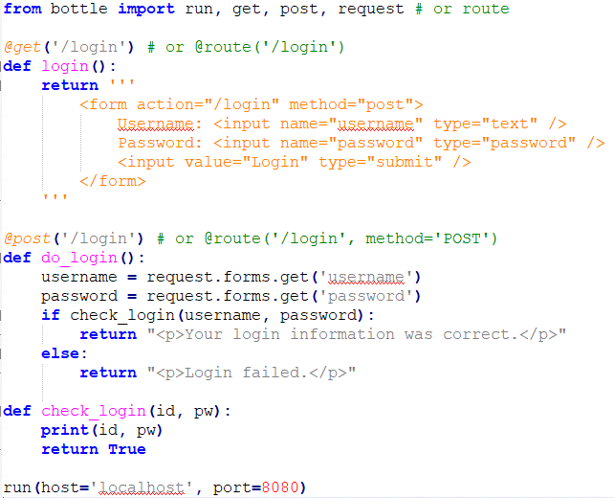
Bottle
HTTP request methods
HTTP protocol 처리

Slide 16



Bottle
HTTP request methods

Slide 17



Bottle
Static Files
Web, Server를 제외한 외부 파일들(css 등)
Bottle에서는 간단하게 외부 파일들을 웹으로 표현 가능
static_file 오픈 예제
파일 오픈
이미지 표현
다운로드 창

Slide 18
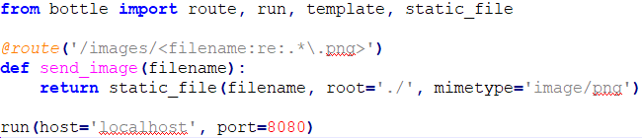
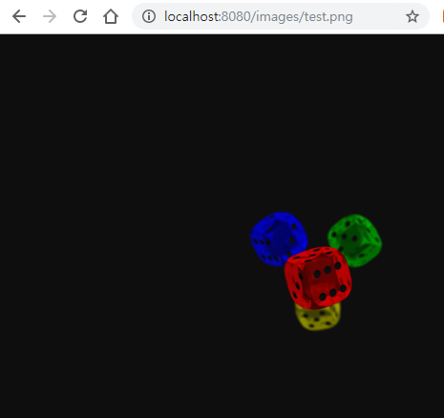
Bottle
Static Files

Slide 19



Bottle
Error Page, Redirection
404 Error, 찾는 페이지가 서버에 없는 경우
Error Page 띄우기
Redirection

Slide 20

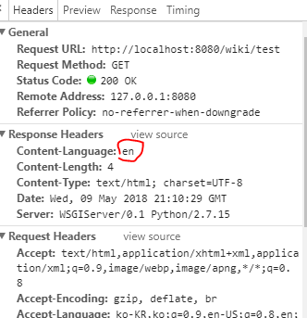
Bottle
Response
response 객체는 웹과 관련된 metadata들을 저장하고 설정할 수 있게 함 (http header, cookie 등)
위 예제는 http protocol header의
Content-Language를 en으로 수정

Slide 21
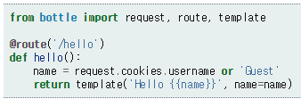
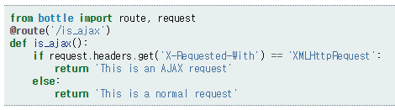

Bottle
Request
response와는 반대로 클라이언트 측에서 온 header, forms, cookie 등을 저장

Slide 22
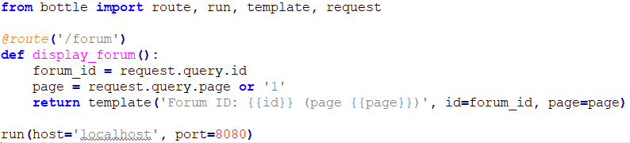

Bottle
Request
URL주소 뒤에 ?와 &를 통해 전달

Slide 23
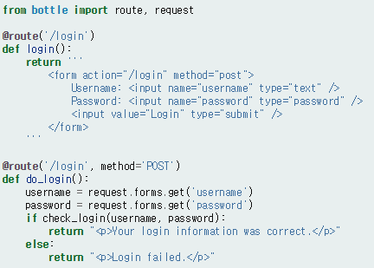
Bottle
Request
POST 방식으로 넘어온 http, form 데이터 처리
GET 방식이면 query, POST면 forms

Slide 24
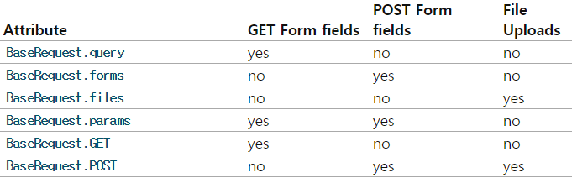
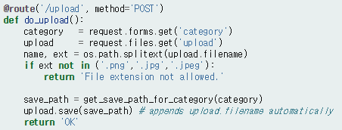
Bottle
Request
하위 속성
<input type=“file”>을 통해 POST로 온 파일 저장

Slide 25
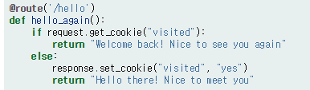
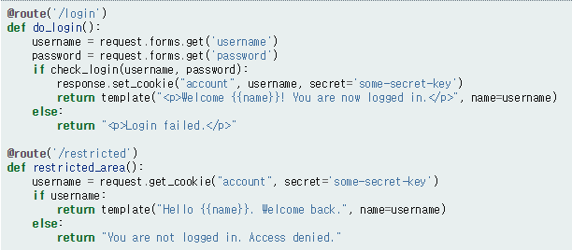
Bottle
Cookies
사용자(클라이언트) 쪽에 저장되는 임시 변수
get_cookie(), set_cookie()로 사용
secret 매개변수를 사용하여 쿠키 암호화 가능

Slide 26
Bottle
Template
동적인 웹 페이지를 표현하기 위해 HTML과 같이 쓰이는 문법
Bottle의 기본 template engine인 simple template을 제외하고도 오픈소스 프로젝트인 Mako, Cheetah, Jinja2 template 지원
본 강의에서는 simple template만 사용
Inline expression : {{ … }}
Embedded python code : % or <% … %>

Slide 27
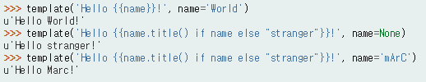
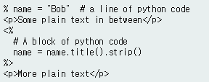
Bottle
Template
Inline Expression
어떤 Python 코드라도 사용 가능
Embedded Python Code
어떤 Python 코드라도 사용 가능
Tab, Space 공백 구분이 안되므로 블록 마지막에 %end 필요

Slide 28

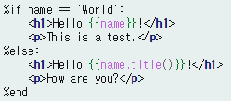
Bottle
Template
Bottle 코드
hello_template.tpl
Bottle 코드가 있는 파이썬 파일과 같은 폴더에 생성

Slide 29
Homework #
Bottle
12, 15, 23, 28페이지의 코드 실행 결과 캡처
메일 제목 : [정보검색] 201816042_전재원_0522

